Slide 1


Slide 2



Propuesta DE Modificación a transferencia de activos de la subvención slv-h-plan
a la subvención slv-h-moh 2019-2021

Slide 3


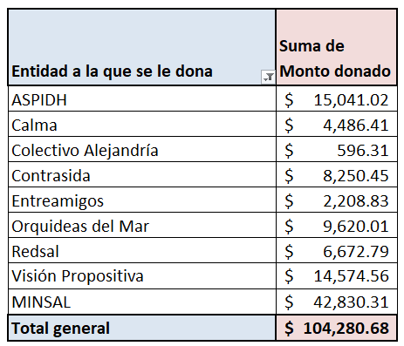

Artículos Aprobados en Donación

Slide 4
Modificación solicitada para donación
Se solicita que los activos relativos a la estrategia de sostenibilidad de la organización Contrasida sean entregados en calidad de “donación”, y no en calidad de transferencia como originalmente se había planteado, considerando que la nueva junta directiva ya ha retomado las acciones para implementar la estrategia y que al no ser socio ejecutor de la subvención no se cuenta con un acuerdo de asocio que respalde la entrega de los activos en calidad de transferencia por lo que se presenta un desafío para su seguimiento.

Slide 5
Cuadro Modificado de los Artículos en Donación

Slide 6
Bajas reportadas en la transferencia

Slide 7
La corrección modifica el monto de los artículos reportados para poder conciliar el monto global al extraerlo
Corrección en 1 Artículo repetido

Slide 8
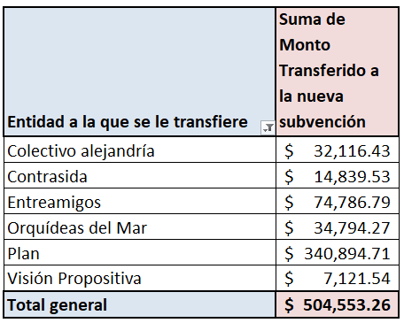
Artículos aprobados en transferencia

Slide 9
Modificación a los artículos transferidos

Slide 10
Otros Artículos
De las 3 plantas eléctricas aprobadas para ser donadas al MINSAL, se propone redistribución considerando las necesidades identificadas en función de la transferencia de las Unidades Móviles solicitando donarlas de la manera siguiente:
1 Organización Orquídeas del Mar
1 Organización Entreamigos
1 Minsal

Slide 11
¡Gracias!

Slide 12



